Slide 1
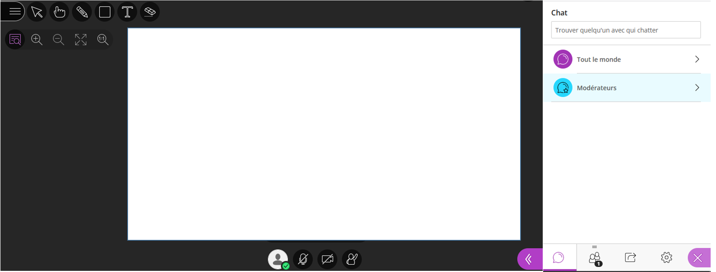
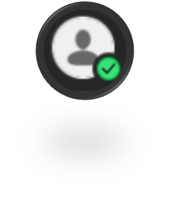
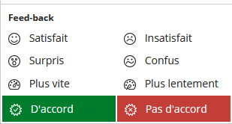

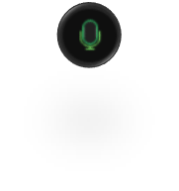






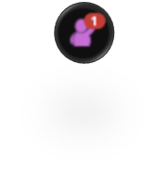

Bienvenue dans la classe de ….
Prenez connaissances des outils…
Texte à personnaliser, mettre une photo, …
zoomer
Donner votre avis
Communiquer
Ouverture du panneau
Micro [Muet] [On]
Webcam [Off] [On]
Main levée [Off] [On] avec notification sonore
Chat
Personnes présentes
Partage de contenu
Paramètres

